Slide 1
„Rokon álmok álmodója”
Áprily Lajos és Reményik Sándor barátsága levelezésük tükrében

Slide 2
Erdélyi irodalom hőskora
I. világháború vége – hadiállapot, román hatalomátvétel, repatriálás, cenzúra, irodalmi decentralizáció
Kiáltó szó (Kós-Zágoni-Paál)

Slide 3
Írói helytállás programja - Végvári
„(…) mint akkor az a magányos ember a villogó kardok előtt, olyan elhagyatott, kiszolgáltatott, fegyvertelen és védtelen ma itt az egész erdélyi magyarság. Egyetlen fegyvere van: sajtója, írói tolla s a tolla hegyéből kisugárzó lélek(…)” (Reményik)
Eredj, ha tudsz; Szól a cenzor; Költözők; Vándorló város; Egynémely pesti poétának
kisebbségi lét vállalásának erkölcsi követelményei

Slide 4
Jékely (Áprily) Lajos – a tanár
„…ingadozás nélkül ismét a lelket formáló tanári pályát választanám.”
Bethlen Gábor Református Kollégium (Nagyenyed, 1909-1925)
Magyar-német-francia
Természetszeretet, kirándulások
Első versek – Falusi elégia – Erdélyi Szemle
A torna végén (Reményik) – verses allegória

Slide 5
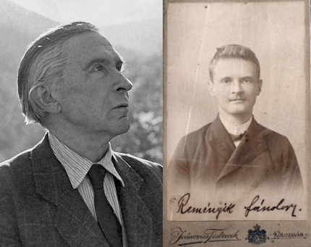
…felcsapódik a sisakrostély
A torna végén (Áprily)
„poétatestvérek”
Levelezésük: 1920-1941

Slide 6
„…az erdélyi irodalom bölcsőjénél álltam…”
Pásztortűz (1921-től), 1921-1923-ig Reményik a főszerkesztője, majd átveszi a Minerva kiadóvállalat, Nyirő József lesz a főszerkesztő, Reményik visszavonul
Ellenzék irodalmi melléklete (1924 – Kuncz Aladár irodalmi melléklet, 1925től Áprily is bekapcsolódik),
Keleti Újság, Napkelet (1920-1922-ig), Erdélyi Szépmíves Céh (1924-1944)

Slide 7
Transzilvanizmus
„erdélyi gondolat” – közös gyökerekkel rendelkező nemzetek békés egymás mellett élése
a magyarság kisebbségi létben való érvényesülése
Egy gyűrűt készíttetek, Sziklák, Vallomás és elöljáró beszéd, Egyetlen tett, Vadvizek zúgása, Templom és iskola + Ha nem lesz többé iskolánk (Reményik)
Az irisorai szarvas, Nyár, Tetőn, Március (Áprily)

Slide 8
„…egyetlen tett a költő álma volt.”
Helikon írói csoport – báró Kemény János (Marosvécs), Kós Károly, Bánffy Miklós, Nyirő József, Áprily Lajos, Reményik Sándor stb. – 1926
Erdélyi Helikon (1928-1944) – „erdélyisége világfigyelő tető, nem szemhatárszűkítő provincializmus” (Áprily)

Slide 9
„Élni a kettős életet” – a szerkesztő és tanár Áprily Lajos
Ellenzék irodalmi melléklete, Kuncz Aladár (1925-től)
Erdélyi Szépmíves Céh (1926-tól)
Erdélyi Helikon (1928-1929)
Protestáns Szemle (1930-1938)
Bethlen Gábor Református Kollégium (Nagyenyed, 1909-1925)
Farkas utcai Református Kollégium (Kolozsvár, 1925-1929)
mai Lónyay utcai Református Gimnázium és Kollégium (Budapest, 1930-tól)
Baár-Madas Református Leánynevelő Intézet (Budapest, 1934-43)

Slide 10
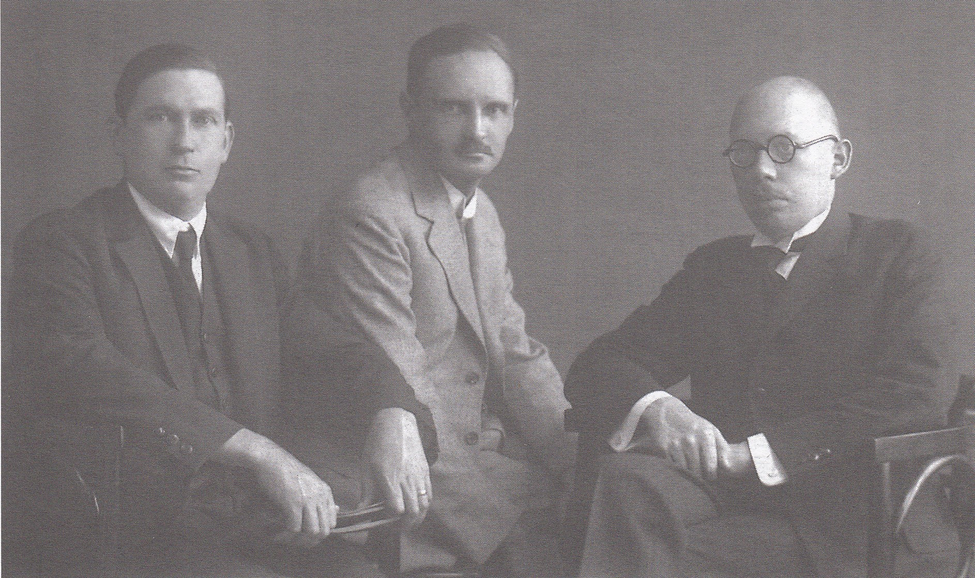
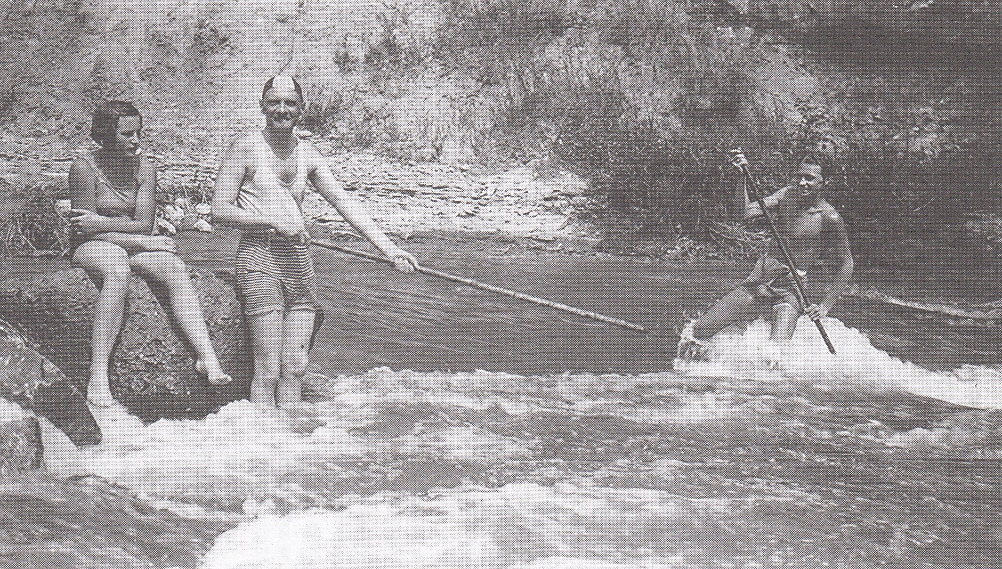
„…békességes kis sziget…”
Családtagokká váltak
Áprily Lajos, Makkai Sándor, Olosz Lajos, Lám Béla
Fotó: Szamosban halásznak
Áprily család repatriálása
Elmégy (Reményik)

Slide 11
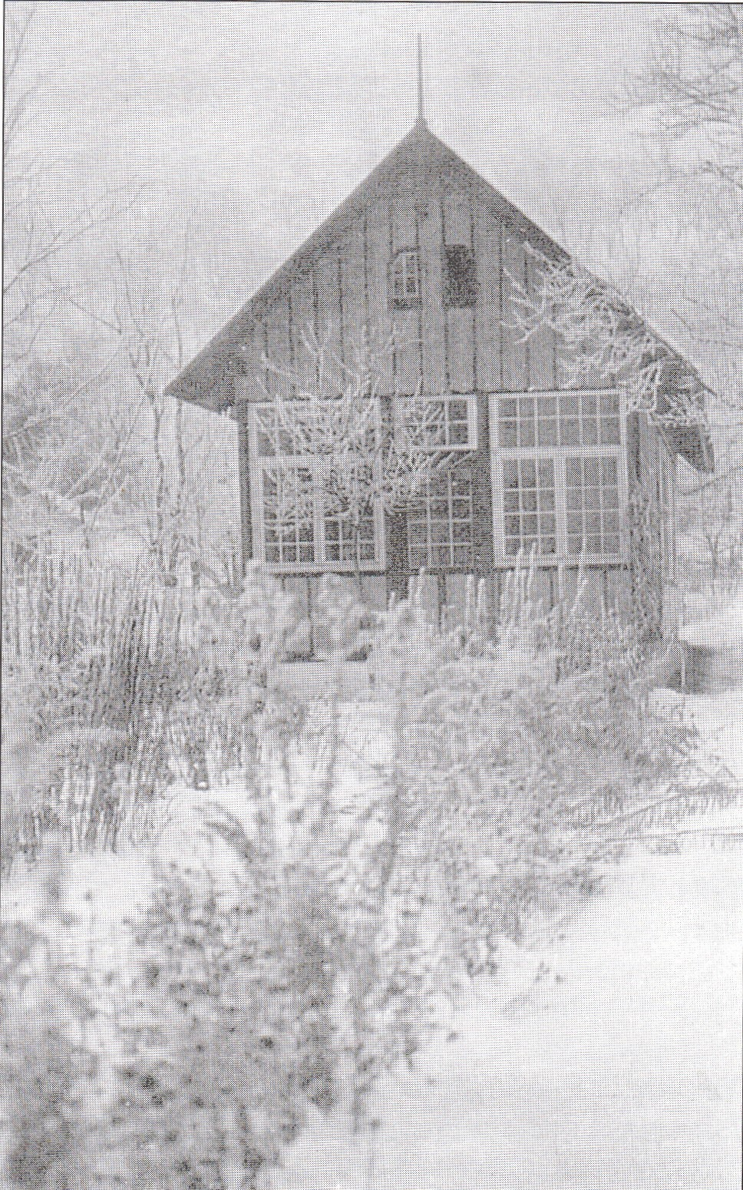
Harmincas évek - Reményik
Kórházi kúrák
Gyász és magány
Áprily gyökértelensége
Pásztortűz szerkesztése
„Miért hallgatott el Végvári?” – kisebbségi humanizmus

Slide 12
„… fogcsikorgató türelemmel…ahogy lehet…”
Ahogy lehet (Reményik,1935) – Nem lehet (Makkai Sándor, 1936) – Lehet, mert kell (Reményik, 1937)
Erősödő nacionalista politika Európában
Cenzúra Erdélyben
Világháború előszele –Új Corday Sarolta (Reményik)

Slide 13
Korszerűtlen versek
1941 májusa – négy nap termése, utolsó versek
„(…) Itt hitvallást tesz az örök szellemi magyarság mellett az erdélyi sorsban meglátott örök lényeg alapján.” (Áprily)
Mi a magyar?; Egymás mellett soha?!; Béke (Reményik)

Slide 14
„…bizonyosan magasabb rendelés, hogy amikor annyi minden pusztult, mi halálig tartó, egymást építő barátságot kötöttünk…”

Slide 15
Köszönöm a figyelmet!
Liktor Katalin
katalin@liktor.hu
egylangotadok.blog.hu

